Slide 1
Подготовка к школе Обобщение раздела «Положение и размеры»

Slide 2
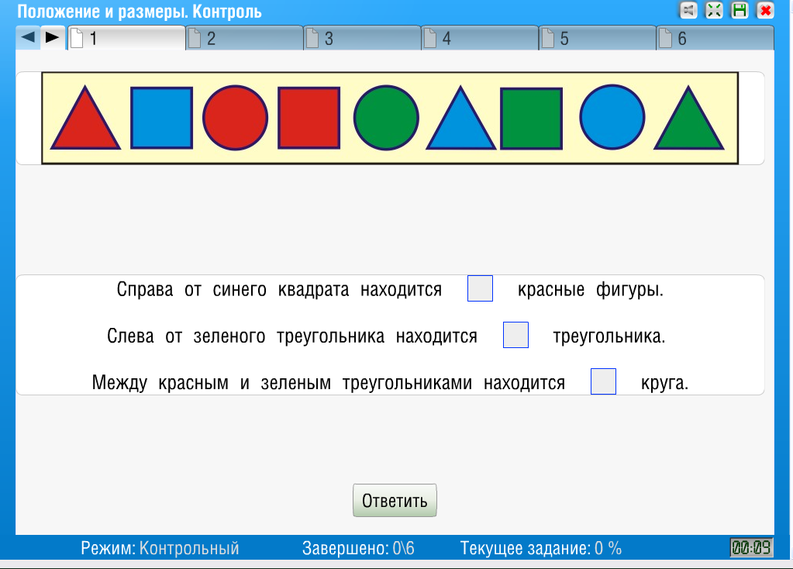
бесплатные тесты и учебные курсы, онлайн-репетитор

Slide 3
бесплатные тесты и учебные курсы, онлайн-репетитор

Slide 4
бесплатные тесты и учебные курсы, онлайн-репетитор

Slide 5
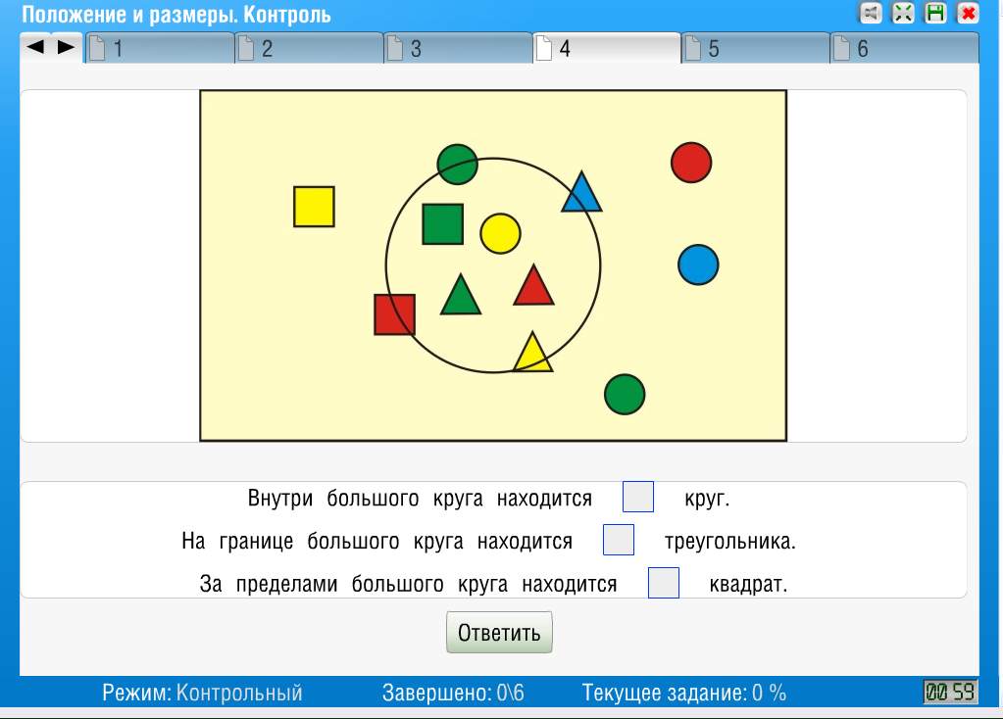
бесплатные тесты и учебные курсы, онлайн-репетитор

Slide 6
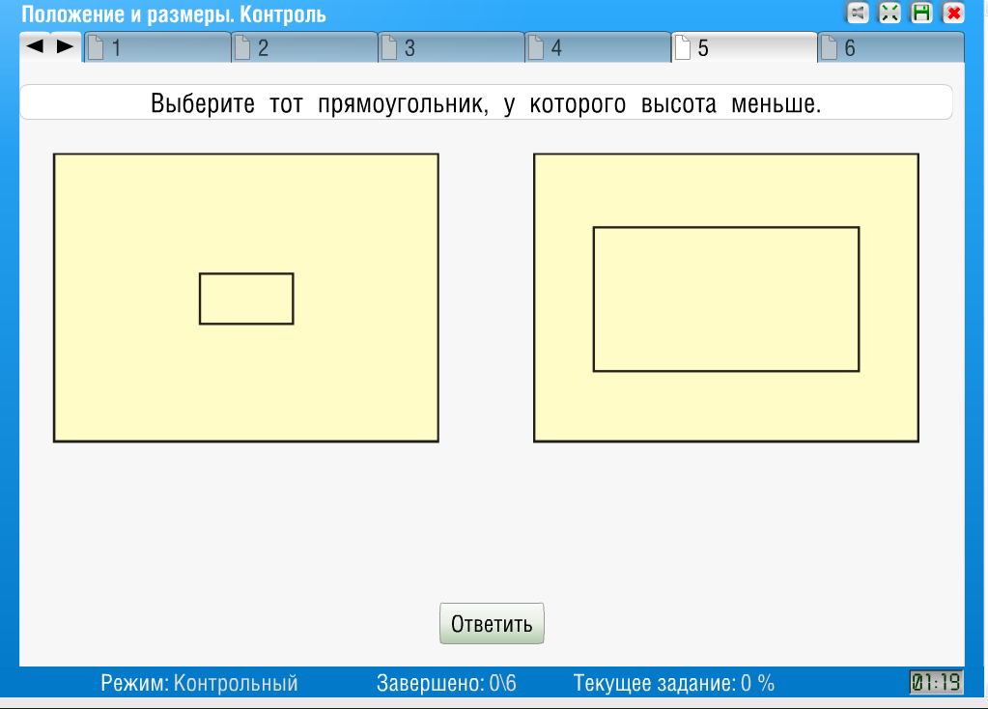
бесплатные тесты и учебные курсы, онлайн-репетитор

Slide 7
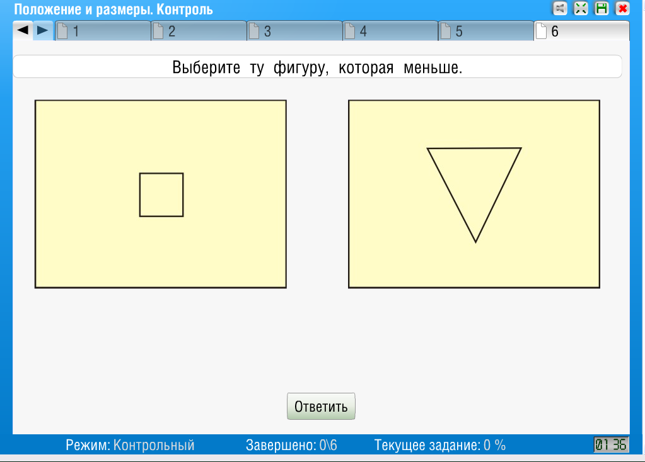
бесплатные тесты и учебные курсы, онлайн-репетитор

Slide 8
Презентации созданы с помощью тестов образовательного сайта Effor.ru http://effor.ru/contents/03_01_91.php

